Slide 1
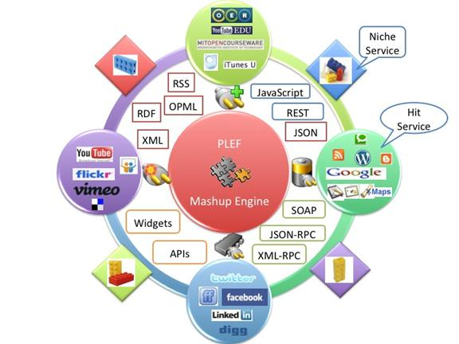
Mashups Nedir? Web 2.0 Applications
Web 2.0 ile ortaya çıkan, yeni web arayüzleri yaklaşımıdır. Kısaca birbirinden bağımsız web servisi sağlayıcılarının uygulamalarını bir araya getirerek yeni bir uygulama yaratma anlamına gelir. Örneğin Google'dan Google Maps'i,
Flickr'dan foto albümü, Gtalkr'dan Gtalk'u alıp kompozit bir web sayfası yapmak, fotoğrafları Flickr'in fotoğraf albümünden gösterirken, Google Maps ile resmin çekildiği yeri göstermek gibi.. Parçaları bir araya getirerek ihtiyaçları karşılamak ya da bir araya getirilip ihtiyaçları karşılayabilecek parçaları yaratmak yaklaşımıyla SOA 2.0'ın da pek sevdiği bir kavramdır.

Slide 2
Web Mashup türleri
Mapping mashups
Google Maps, Yahoo Maps, Microsoft Virtual Earth
Video and photo mashups
Flickr, Youtube

Slide 3
Client Side Mashup
Advantages | Disadvantages
1. Uygulaması kolay.. 2. Sunucu tarafı bileşeni sağlamak gerekmez 3. Daha iyi performans 4. Sunucu üzerindeki işlem yükünü azaltır | En fazla iki ya da üç XMLHttpRequest'leri eşzamanlı yürütmek için izin verir, performansını sınırlayabilir. Diğer siteden gelen verileri işlemek gerekiyor. Aynı anda birçok veri kaynağına eşzamanlı ve asenkron arama yapılamıyor.

Slide 4
Server Side Mashup
Advantages | Disadvantages
1. Java EE ve Java SE platformları sunucudan diğer web sitelerine kolay erişmek için bir çok kütüphane sağlar. 2. The proxy used in a server-side mashup can serve as a buffer between the client and the other web site. 3. Farklı formatta gelen dataları dönüştürmeye olanak sağlar. 4. Güvenlik gereksinimleri server tarafında daha kolay karşılanabilir. 5. Aynı anda birçok veri kaynağına eşzamanlı ve asenkron arama yapılabilir | 1. Bir hizmet isteği veya yanıtı sunucu tarafı proxy tarayıcıya gider ve sonra sunucu tarafı proxy mashup sunucuya gider. Bu cevap almada önemli bir gecikmeye neden olabilir.

Slide 5
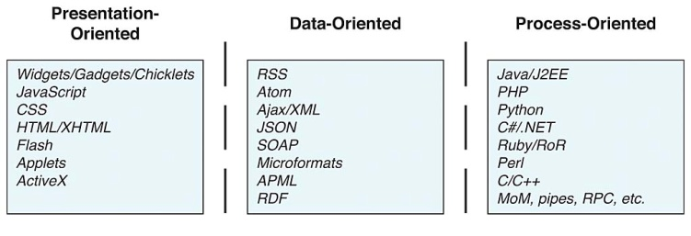
Mashup için Teknolojik alanlar
Üç teknolojik alan vardır:
Sunum odaklı
Veri odaklı
İşlem odaklı

Slide 6
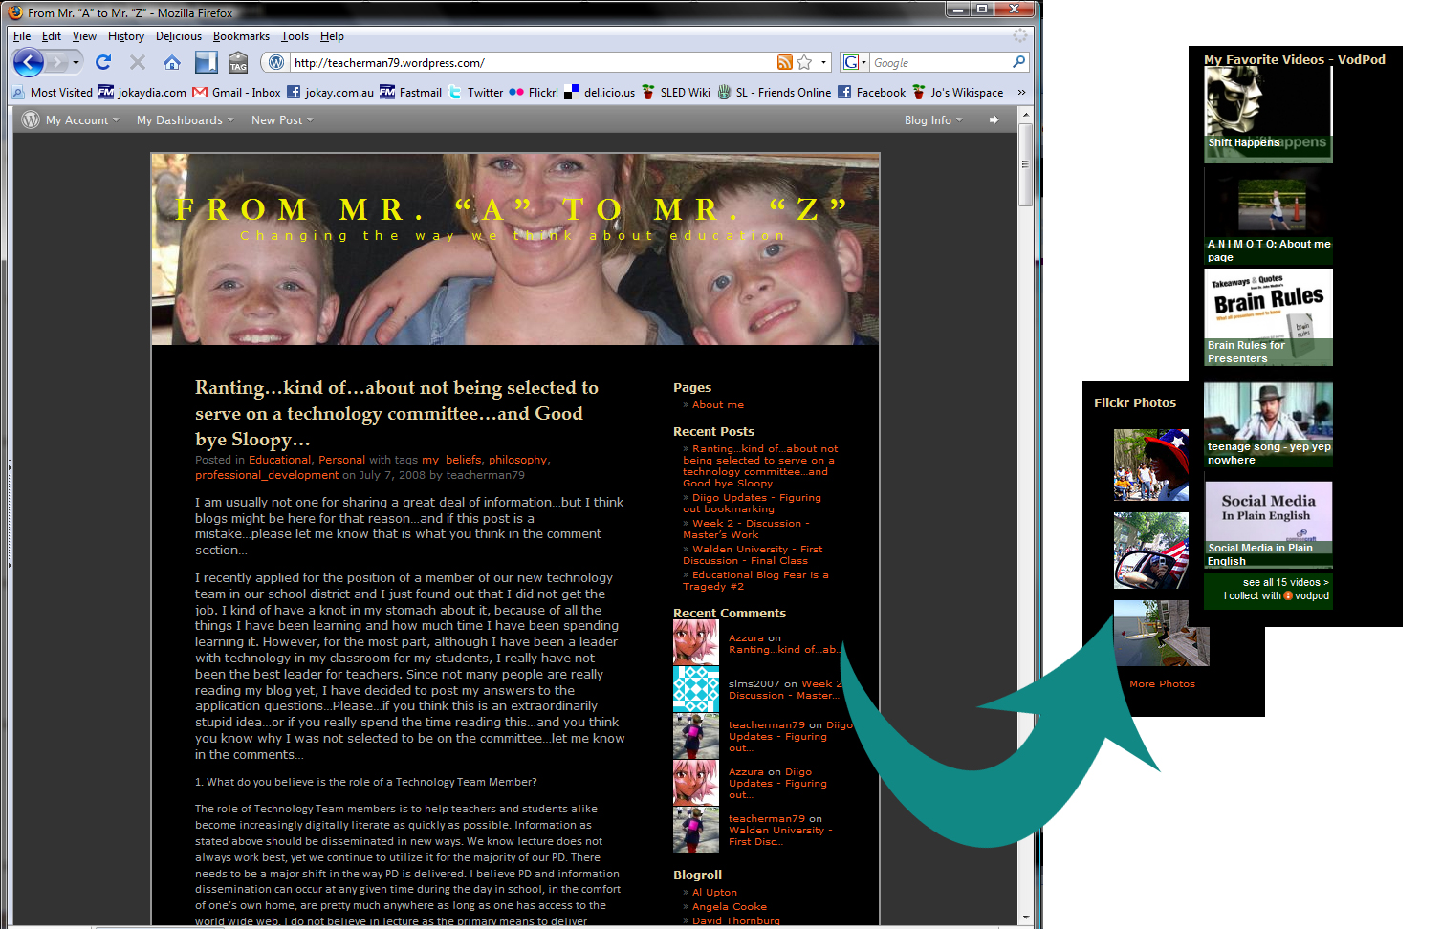
Mashup Örnekleri-Blogs
Bir kişisel blog hem Flickr fotoğraflarını hem de youtube,dailymotion vs fotoğraflarını birleştiren bir yapıya sahiptir.

Slide 7
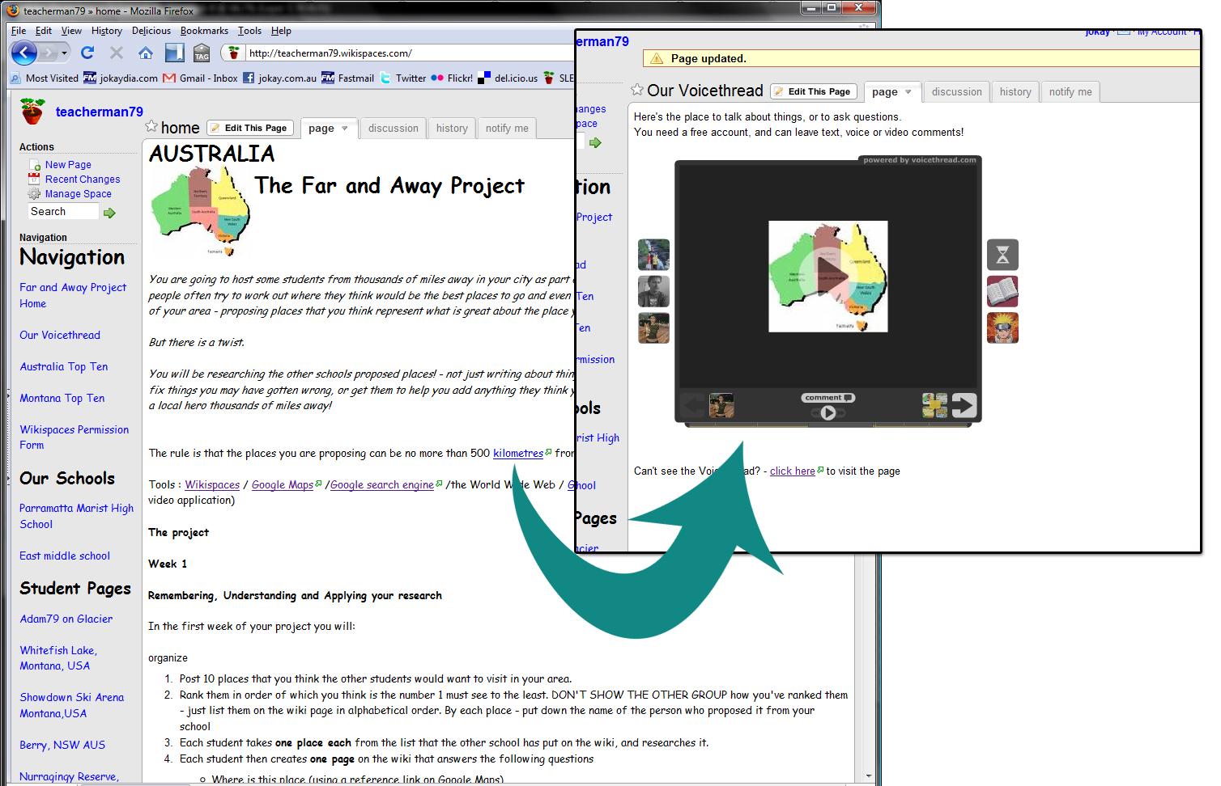
Mashup Örnekleri-Blogs
Ortaokul öğrencilerinde küresel işbirliği sağlamak için kullanılan , web 2.0 servisleriyle oluşturulan bir yapıdır. Sistemde farklı okullardaki öğrenciler ses, video ya da text yoluyla birbirlerine sorular sorup cevaplandırıyorlar ve bu şekilde aynı ortamda farklı servisler kullanılıyor. Aynı zamanda kültürel birleşmeyi sağlıyorlar.

Slide 8
Mashup İçin Alanlar
Mashup Bloglarımızdaki varlıklarda, spesifik eğitim kaynaklarında , uzaktan eğitim sistemlerinde , Wikide ve sosyal medya gibi bir çok alanda kullanılmaktadır.
Bu alanlar aşağıdakileri içerir.
* Moodle Courses
* Facebook Groups
* Ning Groups
* WetPaint Wikis

Slide 9
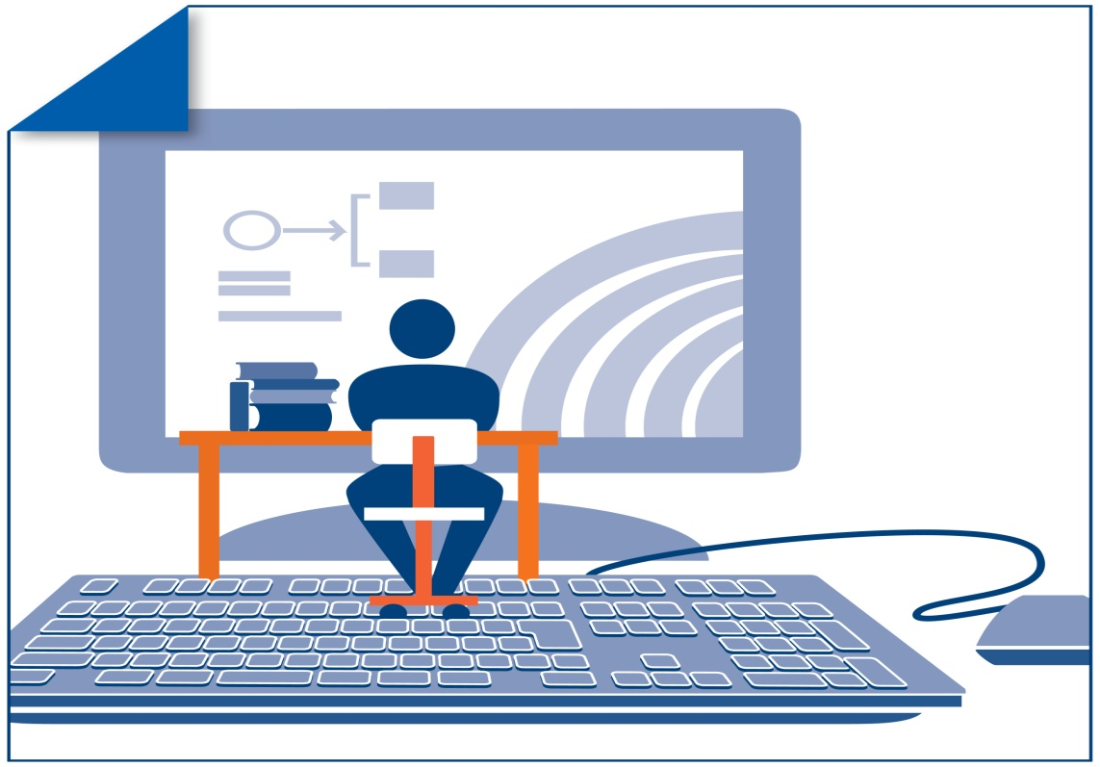
Mashup’ın Eğitimde Kullanımı
Eğitimde Mash-up’ ın kullanılmasıyla; Öğrenci ve öğretmen dağınık halde bulunan bilgilere toplu halde ulaşır. Böylece aranılan bilgiye daha kolay ve hızlı şekilde ulaşılmış olur.

Slide 10
Mashup’ın Eğitimde Kullanımı
Örneğin : http://www.ekolhoca.com/ sitesinde öğrenciler veya öğretmenler tüm konuları video anlatımı şeklinde bulabilirler

Slide 11
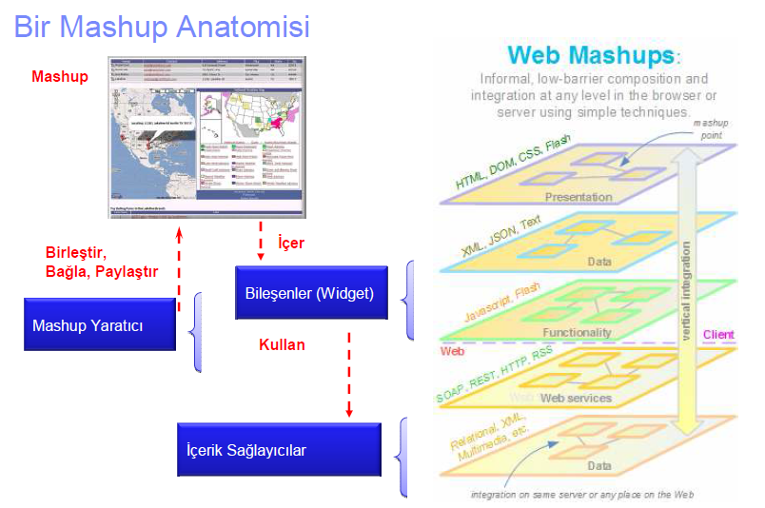
Mashup Anatomisi

Slide 12
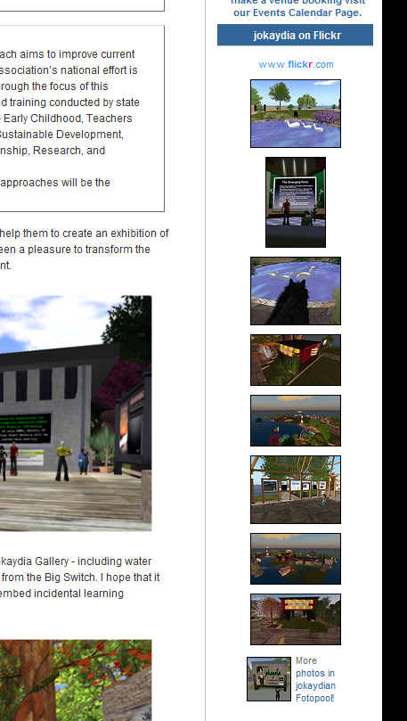
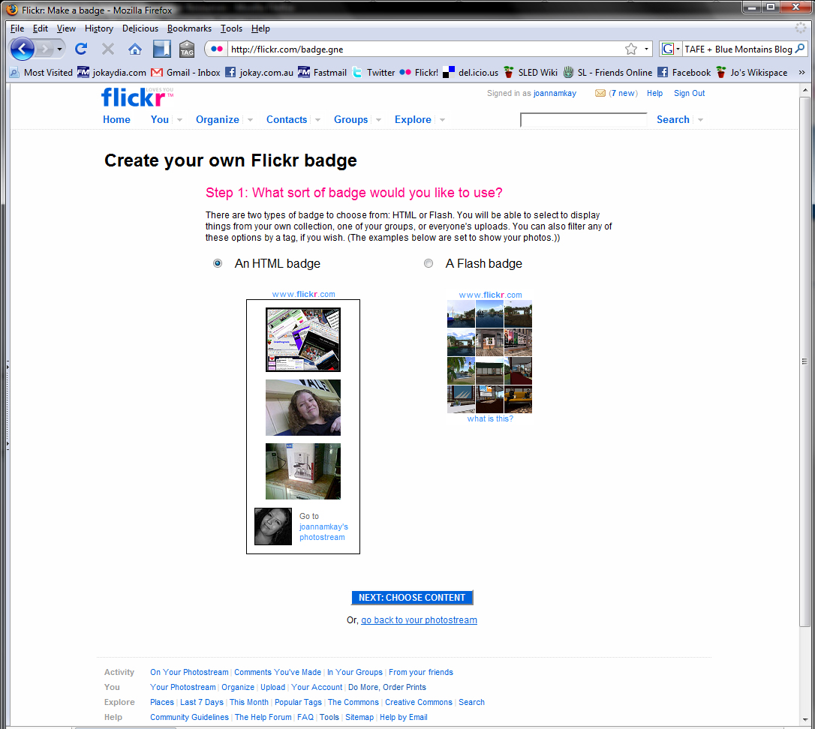
Mashup İmages
Sağdaki fotoğrafta ise
Flickr’ı WordPress’e ya da diğer sayfalara
(kişisel-kurumsal web sayfası) entegre etmek için eklenti kullanmaya ya da çok fazla bilgiye ihtiyaç olmadan yapılışı gösterilmiştir.
Sol tarafta sitenin Flickr hesabındaki tüm fotoğraflarını içeren bir alan vardır. Yani farklı kişiler bir alanda farklı fotoğraflar yükleyebilirler.

Slide 13
Mashup nedir? Müzik ve Video
Müzik veya videoda , başka şarkılar veya videoların parçalarından oluşmuş ve tek bir parça halinde düzenlenmiş bir yapıdır.
Birden fazla kaynaktan gelen içeriği bir araya getiren bir web sitesi veya web uygulaması.
En son video mashup’ları youtube gibi siteler sayesinde popüler hale geldi.

Slide 14
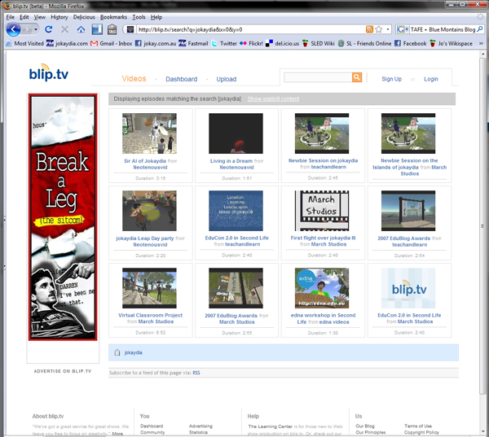
Mashup Videolar ve Sesler
Ses ve videolar sıkıştırılabilir , birbirleri içerisine geçirilebilir ve farklı formatlara dönüştürülebilir. Bu bir mash işlemidir. (Bir dj programı gibi)
Ve bir web sayfası üzerinde her kullanıcı, bir grubu temsil etmek için yarattığı video ya da sese tag ekleyip paylaşır. Böylece farklı bir servis daha eklenmiş olur.
Bir kullanıcı belli bir alanla ilgili video aramak isterse örneğin “ #dubstep “ yazarak o içerikteki tüm paylaşılanları görüntüleyebilir. Hatta bu tage gelen gönderileri kişisel sayfası üstünden belirli bir html kodu içine tag i gömerek aktif olarak görüntüleyebilir.

Slide 15
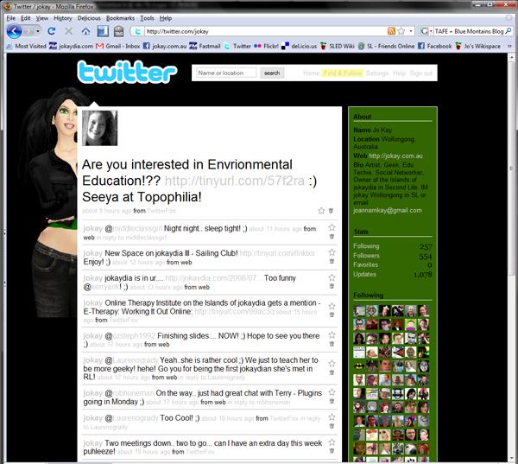
MASHUP – MİCROBLOGLAMA
Twitter Aracı;
Mikro bloglama servisi Twitter, hayatımıza dair kesitleri basit kısa mesajlar ile besleyip sosyal ağınızdaki insanları güncel tutmanıza yarayan etkili bir araçtır. Basit bir fikir temelinde ortaya çıkan bu servisin sunduğu açık mesajlaşma standartları,
Twitter üzerinde farklı kullanımlar için bir çok yardımcı araç ve servis ile ekosistemin Dünya genelinde giderek yaygınlaştığını görmek mümkün. Temel kullanım amacı olarak Twitter; hayatımızda paylaşmaya değer bulduğumuz her anı etrafımızdaki insanlarla paylaşmak iken, yaratıcı fikirler bu kullanım biçimlerini her geçen gün geliştirmekte.

Slide 16
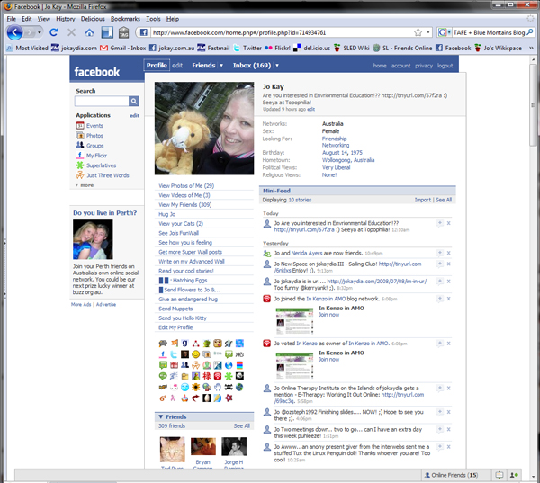
MASHUP – FACEBOOK
Facebook,bir topluluk oluşturma ve profilinde içerik paylaşımı için bir dizi farklı seçenekler sağlar.
Mashup,
facebook Profilinize flickr, bloglar ve twitter güncellemelerinizi gönderme
facebook Apps kullanarak blog Fan sayfaları oluşturma
Topluluk çekmek için Gruplar oluşturma
olanak sağlar.

Slide 17
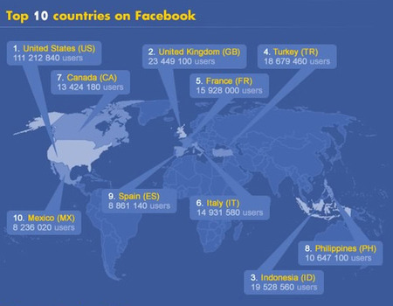
Örneğin;
Facebook'taki arkadaşlarınızın hangi şehirde oldukları çokta önemli bir data olmayabilir ama tüm arkadaş listenizdekilerin bulundukları şehirlerde resimleriyle birlikte bir harita üzerinde durduğunu görmek eğlenceli olabilir.

Slide 18
MASHUP’LAR NASIL KULLANABİLİR?
Mashup teknikler şunlar için kullanılabilir:
Resim, metin ve bağlantıları birleştirebilen ilgi çekici(engaging) bloglar oluşturmak.
Birden fazla web sitesinin ve servisinin içeriklerini birleştiren video, slayt ve podcast öğrenme kaynaklarını oluşturmak.
Birden fazla kaynaktan içerik toplama,örneğin Öğrenci blogları, podcasts, vodcasts vs.
Dinamik ve ilgi çekici(engaging) içerikleri Öğrenme Yönetim Sistemi içerisindeki sayfalara gömmek için.
Kişisel öğrenme ortamı(PLE- Personalised Learning Environment) oluşturmak
İşbirlikçi Bilgi Oluşturma(Collaborative Knowledge Creation)-Bir çok eğitimci ve öğrencilerden toplanan içeriklerin bir araya getirmek

Slide 19
MASH-UP’IN EĞİTİMDE KULLANILMASI
Eğitimde Mash-up’ ın kullanılmasıyla; Öğrenci ve öğretmen dağınık halde bulunan bilgilere toplu halde ulaşır. Böylece aranılan bilgiye daha kolay ve hızlı şekilde ulaşılmış olur.

Slide 20
MASHUP’IN İÇİN 4 TEMEL ÖZELLİK
Çok sayıda kaynaktan alıntı yapılması
(youtube,google maps,flickr…)
Alınan içeriğin farklı türde olması(video,veri,resim)
Alıntıların bir araya getirilmesi(karıştırma melezleme)
Alıntıların farklı amaçlarla kullanılması(yeniden düzenlenmesi,değiştirilmesi)

Slide 21
Hangi Araçlar? Linkler ve Kaynaklar
Mashup’ın yapıldığı Önemli alanlar:
Edublogs: http://edublogs.org/
Blogger: https://www.blogger.com
Wordpress.com: http://wordpress.com/
Wikispaces.com: http://www.wikispaces.com/
Serbestçe kullanılabilir alanlara örnek olarak:
Ning grupları: http://www.ning.com/
Facebook: http://www.facebook.com/
Myspace: http://www.myspace.com/
Wet Boya: http://www.wetpaint.com/

Slide 22
Hangi Araçlar? Linkler ve Kaynaklar
Önerilen Araçlar:
Flickr - Resim Paylaşımı: http://flickr.com/
Blip.tv - Video Paylaşım: http://blip.tv/
Twitter - mikroblog: http://twitter.com
Del.icio.us - sosyal Bookmarking: http://del.icio.us
Google Takvim - Online Takvim Aracı: http://www.google.com/calendar/
Facebook Grupları: http://www.facebook.com/
Feed.informer - RSS feed toplama: http://feed.informer.com/
Creative Commons Araçlar Lisanslama: http://creativecommons.org/license/
Ustream - Yayın blogunuza, wiki ya da öğrenme alanı: http://www.ustream.tv/
Qik.com - öğrenme alan üzerinde Cep telefonu video Paylaşım: http://qik.com/
Slide.com: Görüntü ve Metin Montajları: http://www.slide.com/
Slideshare.net: Gömme PowerPoint Sunumlar: http://www.slideshare.net/

